Slide 1






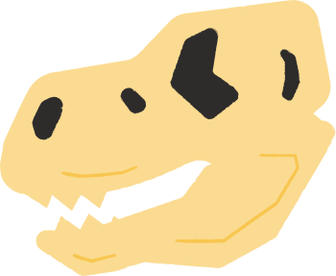

Histoire
Et avant la France
Comment la Gaule est-elle devenue romaine ?

Slide 2



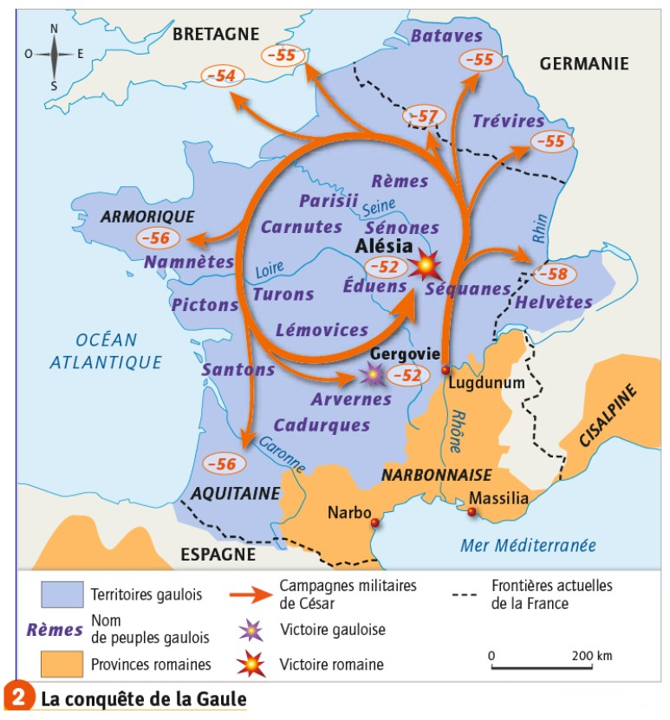
Doc 1
Quel peuple décide de conquérir la Gaule celtique ?
Quel personnage s’en charge ?

Slide 3
Doc 2
La guerre des Gaules – paroles de Vercingétorix chef Arverne
« Par tous les moyens, on devra viser à ce but : interdire aux Romains le fourrage et les approvisionnements. Quand on joue son existence, les biens de fortune deviennent négligeables. Il faut incendier les villages et les fermes, il faut incendier les villes afin qu’elles n’offrent pas aux Romains l’occasion de se procurer des vivres. »-
Jules César, La Guerre des Gaules, livre 7, XIV.
Qui est Vercingétorix ?
A qui s’oppose-t-il ?

Slide 4
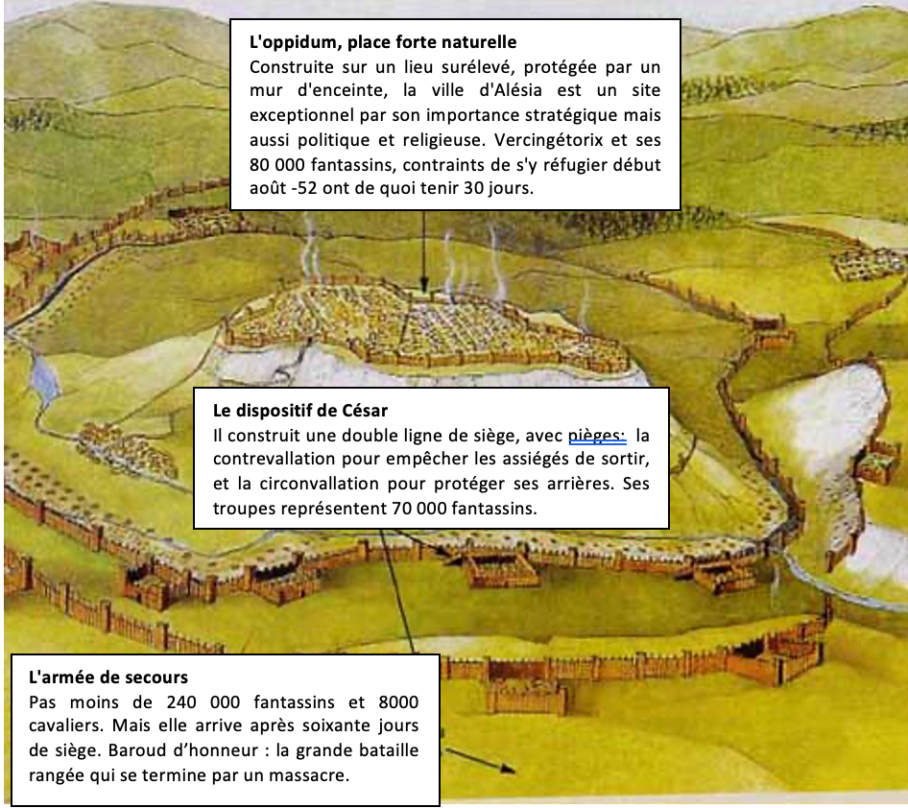
Doc 3
Où se réfugient les troupes de Vercingétorix ?
Que fait César pour remporter la bataille ?

Slide 5
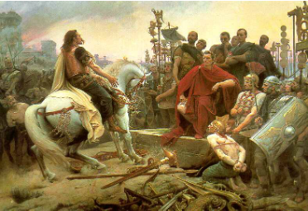
Doc 4
Qui est le personnage en rouge ?
Qui est le personnage à cheval ? Que fait -il ? Quelles seront les conséquences ?

Slide 6


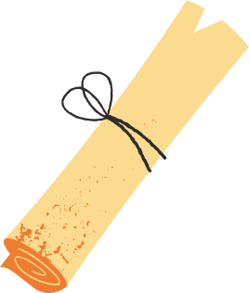
Histoire racontée
Ecoute l’histoire.

Slide 7
« Où sommes-nous? demanda Tom.
- Nous sommes près de l'oppidum d'Alésia en août -52. Vercingétorix et ses 80 000 guerriers Gaulois s'y sont réfugiés pour échapper aux romains, expliqua l’institutrice.
- Echapper aux Romains? Mais alors qui sont ces soldats qui construisent des pièges et des murailles autour de l'oppidum.
- Ce sont les Romains. Ils ont décidé avec leur chef Jules César de mener le siège de l'oppidum.
- Qu'est-ce-que c'est le siège? interrogea Lilou.
- Faire le siège d'une ville, c'est empêcher quiconque ou quoi que ce soit d'entrer et de sortir de la ville. César n'attaque pas, ces soldats sont moins nombreux. Il attend donc que les habitants de la ville n'aient plus rien à manger et qu'ils soient obligés de se rendre.
- C'est pour ça que les Romains construisent ces fortifications autour de l'oppidum!
- Oui, tout à fait, on peut voir en œuvre, ici, le génie militaire de Jules César. Il construit une première ligne de fortifications autour de la ville pour empêcher les troupes de Vercingétorix de sortir. Puis il fait construire une seconde ligne de fortifications pour protéger ses troupes de l'arrivée d'éventuels renforts. Retournons au couloir temporel et faisons un léger bond en avant.
- Nous sommes toujours à Alésia, il me semble, dit Tomy après qu’ils fussent réapparus.
- Oui, aujourd'hui est un jour important de l'histoire de notre pays, vous allez assister à la reddition de Vercingétorix et à la fin de la guerre des Gaules.
- Ca veut dire quoi "reddition" demanda Lilou.
- Cela signifie que Vercingétorix va se rendre et capituler. La Gaule sera désormais une province romaine. Regardez! Il arrive. »
En effet, on apercevait un guerrier gaulois de haute stature avec ses armes sur son cheval paré. Il se dirigeait vers un endroit situé sur la droite de nos explorateurs.
« Où va-t-il? Demanda Tom.
- Il se rend au campement de Jules César. Regarde!
Vercingétorix sur son cheval vint caracoler autour de César assis. Puis il descendit de cheval, jeta ses armes à terre et s'assit aux pieds de César sans rien dire. Après un court instant, César ordonna à ses gardes :
-Faites-le prisonnier ! Emmenez-le !
- Que va-t-il lui arriver ?s'inquiéta Lilou.
- Jules César va l'emmener à Rome où il sera fait prisonnier, il mourra en prison en -46. La Gaule va rapidement se romaniser et on parlera désormais de civilisation gallo-romaine. Cette invasion aura tout de même des bons côtés, les romains vont apporter avec eux les progrès, leurs talents de bâtisseurs... On voit encore aujourd'hui des traces laissées par les romains d’ailleurs. Mais ce sera pour une prochaine fois. Rentrons mes enfants ! »

Slide 8


Qu'avons-nous appris ?
Au 1er siècle avant J-C, les Romains menés par Jules César décident de conquérir la Gaule celtique.
Les Gaulois menés par Vercingétorix s’opposent à lui.
En -52, pourchassés, les Gaulois se réfugient à Alésia et César assiège la ville en faisant construire un ingénieux système de fortifications.
Les Gaulois sont forcés de se rendre et la Gaule devient une province de l’empire romain.

